Slide 1
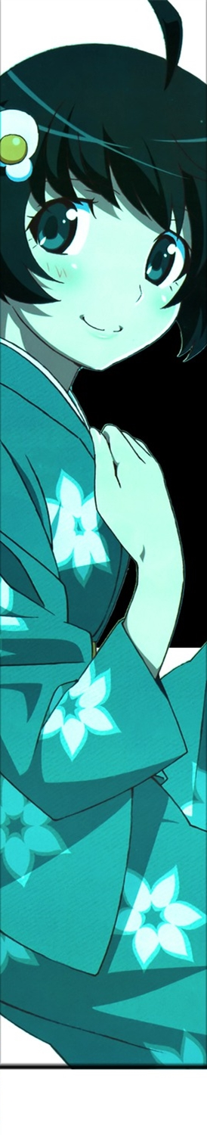
2D游戏百战天虫
天津软件1班
柴彧
2018年7月31日

Slide 2
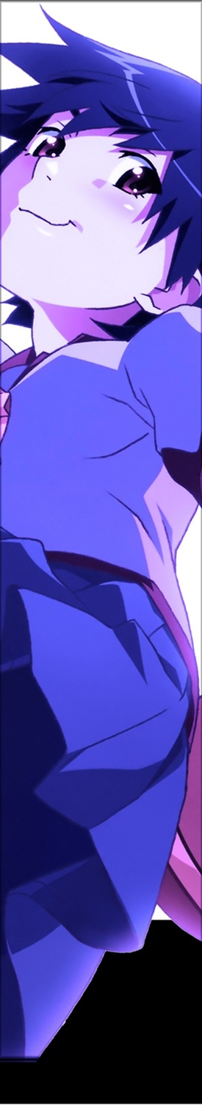

游戏介绍
《百战天虫》是一款以卡通、可爱、休闲、动作、战战略为主要特征的游戏，于1994年发行，主要角色为虫子；在游戏中，几十种虫子可以使用的武器组成了破坏性和玩笑意味浓厚的军火库，玩家通过控制携带武器的虫子来进行战斗。

Slide 3
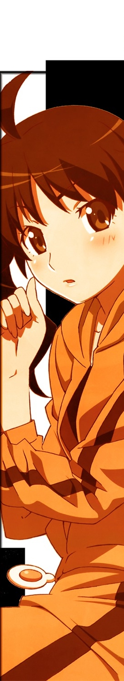
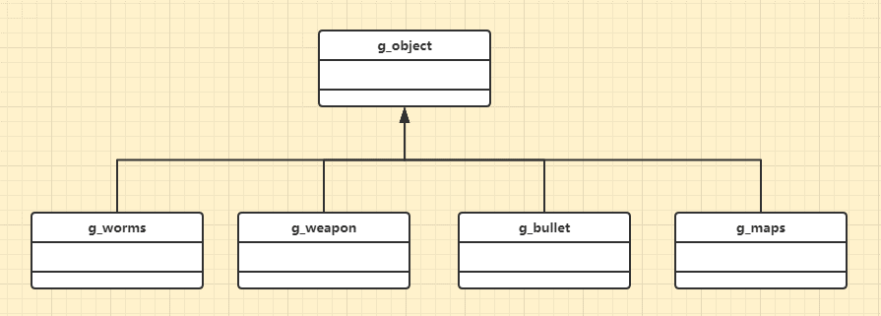
设计思路
物体基类
主角类
武器类
子弹类
地图类

Slide 4
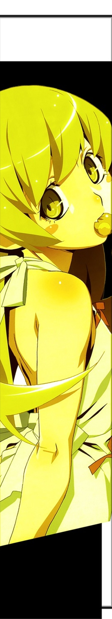
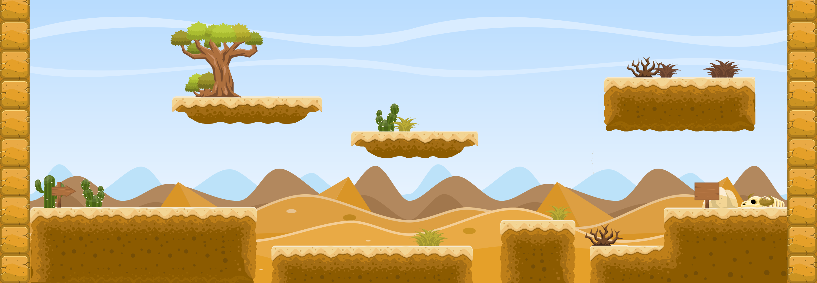


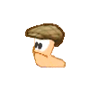

编写流程
背景：
子弹
角色：
武器：

Slide 5
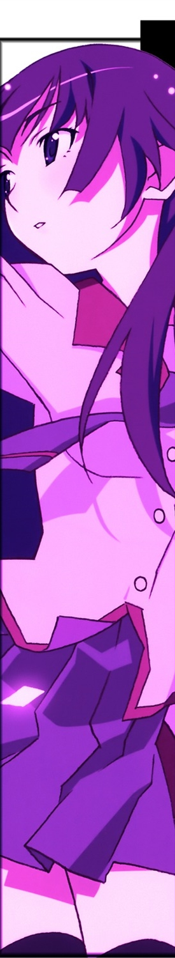
主要函数介绍
边界碰撞：int myIntersect(hgeRect*,hgeRect *);
计算两个物体碰撞，返回矩形在哪个边碰撞。
返回值是一个四位整型值，例：
1
0
1
0
上碰撞 下碰撞 左碰撞 右碰撞
鼠标拖拽：mouseDrag();
获取速度： getVelocity();

Slide 6
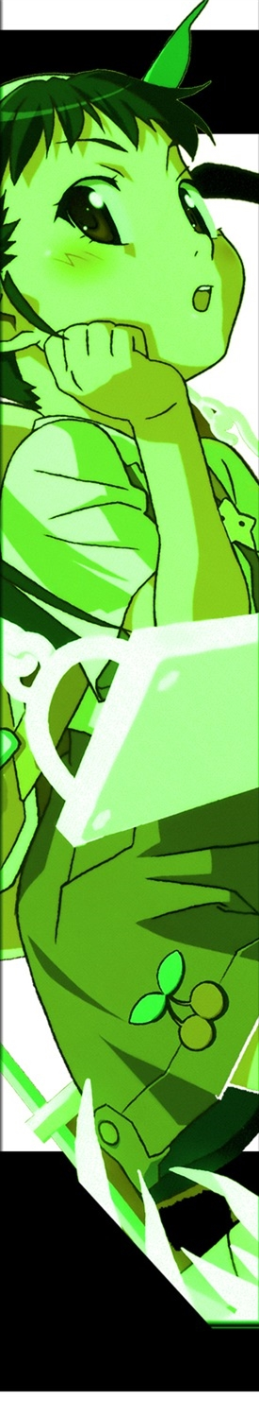
功能扩展
地图拉伸：
如果玩家将地图拉伸到地图边界外，松开鼠标地图会慢慢回到地图边界。
优点：加强游戏体验度。
鼠标与键盘同时操作：
与普通2D游戏不同，新增鼠标操作。
优点：增加了游戏的可扩展性。
使用配置文件：
开发过程中数据代码几乎放在配置文件中。
优点：增加了游戏的可移植性。

Slide 7
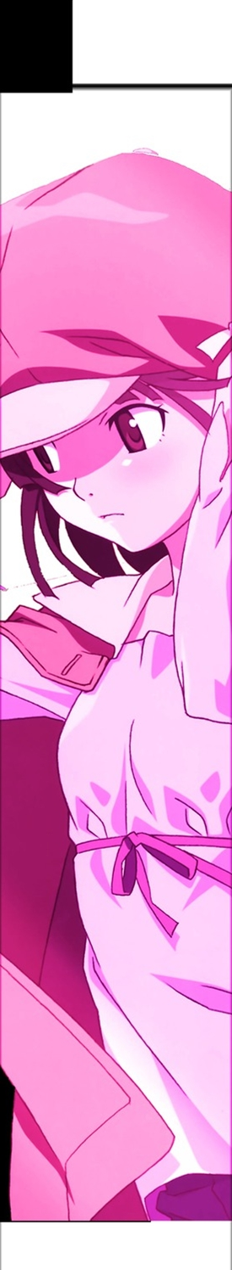
项目收获
这款2d游戏的代码实现，加强了我对c++面向对象编程思想的认识，提高了我使用IDE的熟练度，为后续Unity编程打下了坚实的基础。
同时感谢就业老师对我的引导，班主任对我学习的督促和教学老师对我的细心教导。

Slide 8
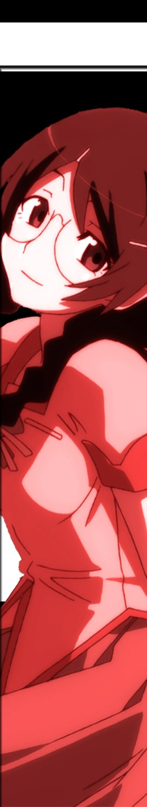
谢 谢 观 赏

